Slide 1
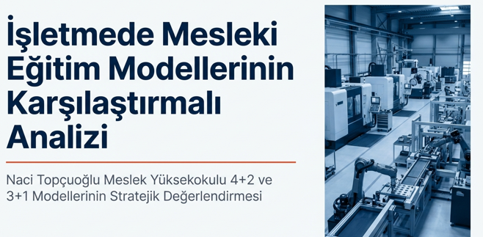

Slide 2
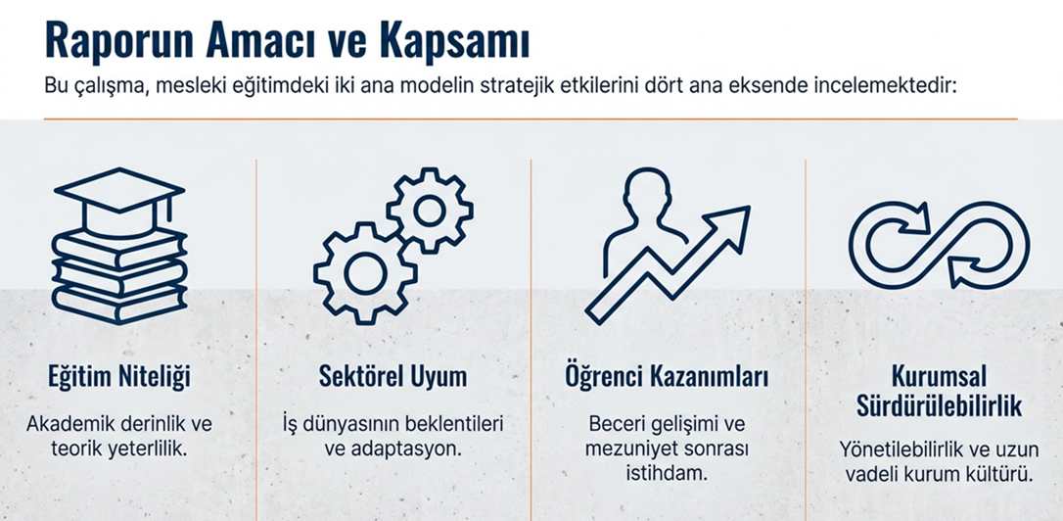

Slide 3
2547 sayılı Yükseköğretim Kanunu & YÖK Esasları
Yasal Dayanak ve Esneklik İlkesi
YÖK’ün temel yaklaşımı ‘Tek Tip’ model dayatması değildir
Programın niteliğine ve sektörle kurulan iş birliğinin gücüne bağlı olarak, program temelli, esnek ve izlenebilir eğitim modelleri esastır.

Slide 4
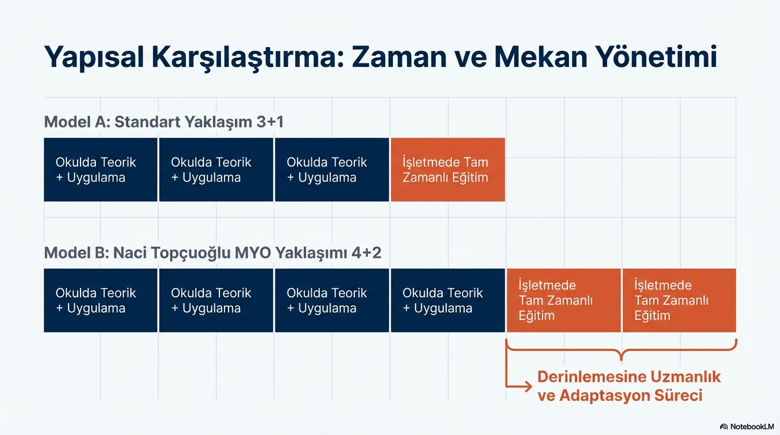

Slide 5
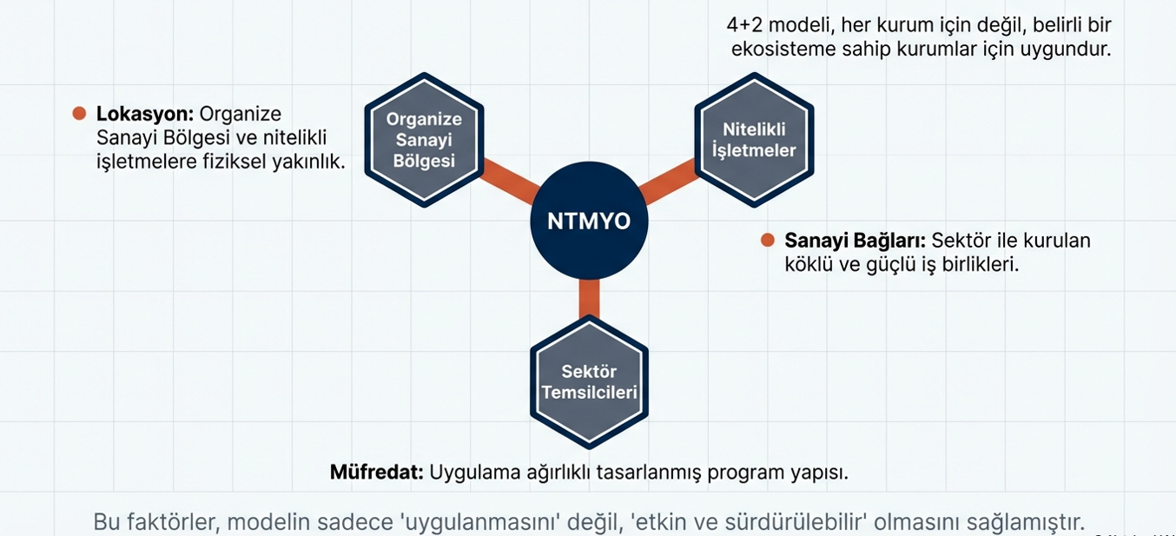
NTMYO’daki 4+2 Modelinin Altyapısı

Slide 6
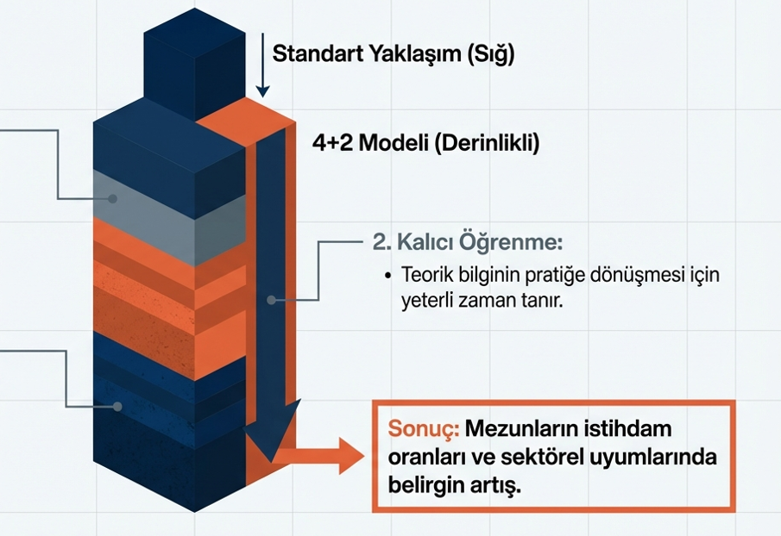
4+2 Modelinin Stratejik Avantajları: ‘‘Mesleki Derinlik’’
İleri yetkinlik:
Öğrenciler uzun süre işletmede kalarak derinlikli beceri kazanır.
3. İstihdam Odaklılık:
İşletmeler öğrencileri uzun vadeli gözlemleyerek ‘geleceğin personeli’ olarak yetiştirir.

Slide 7
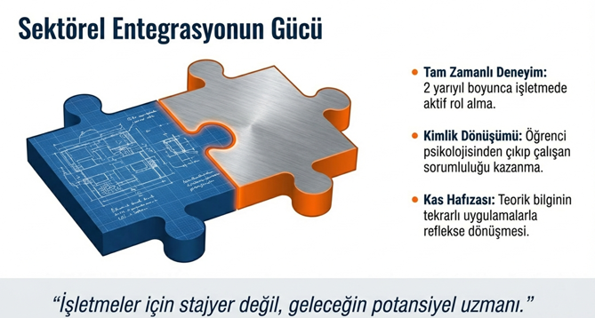

Slide 8
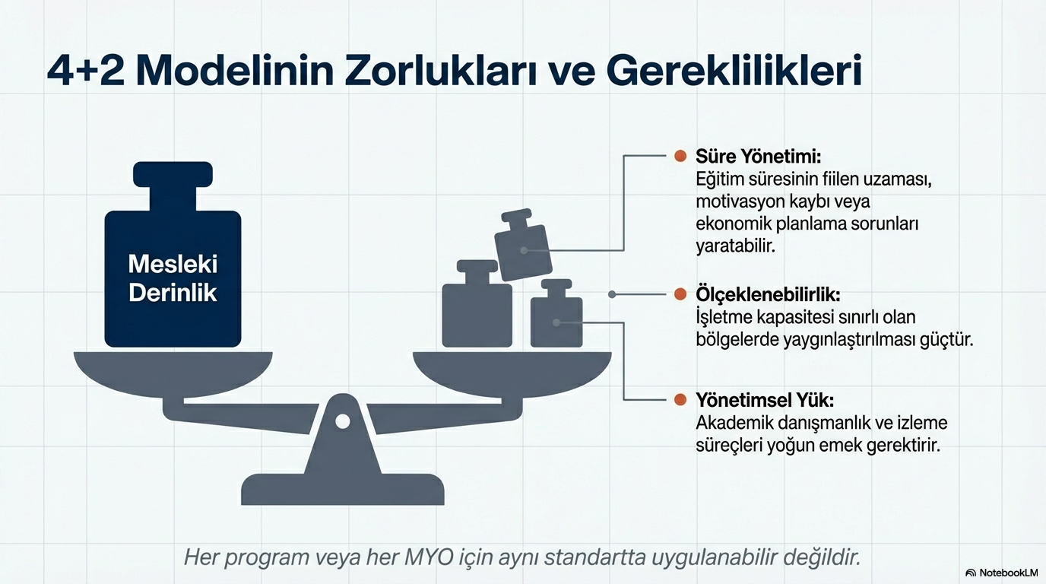

Slide 9
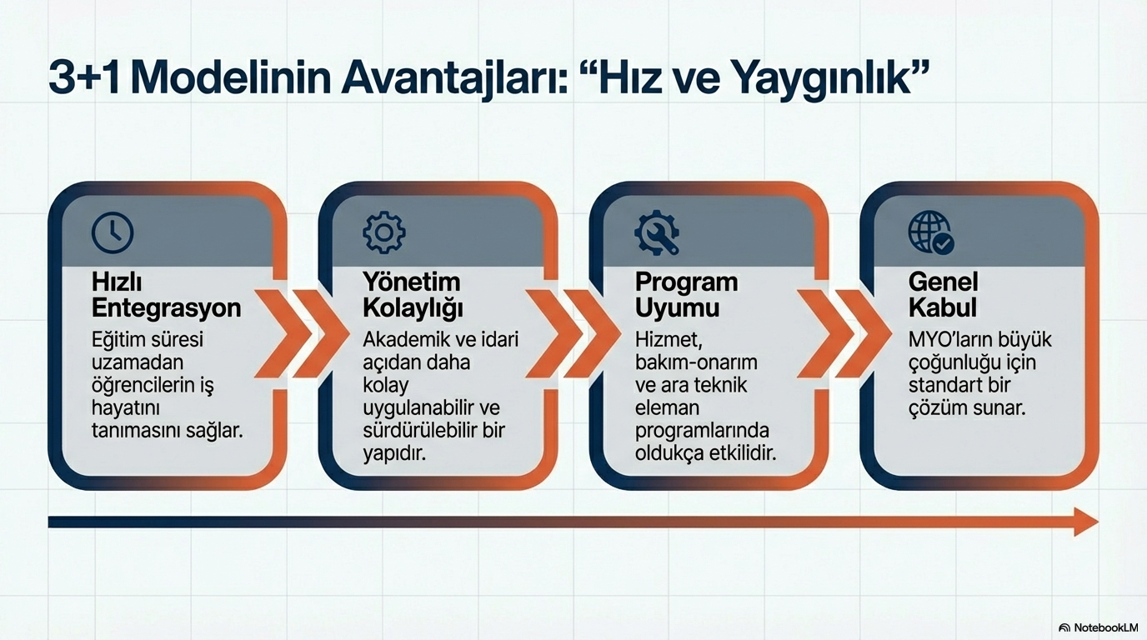

Slide 10
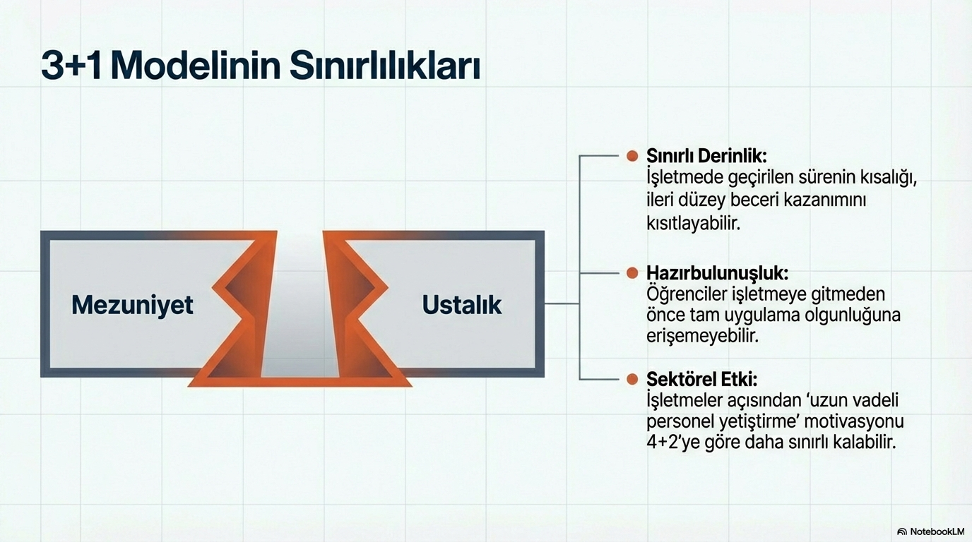

Slide 11
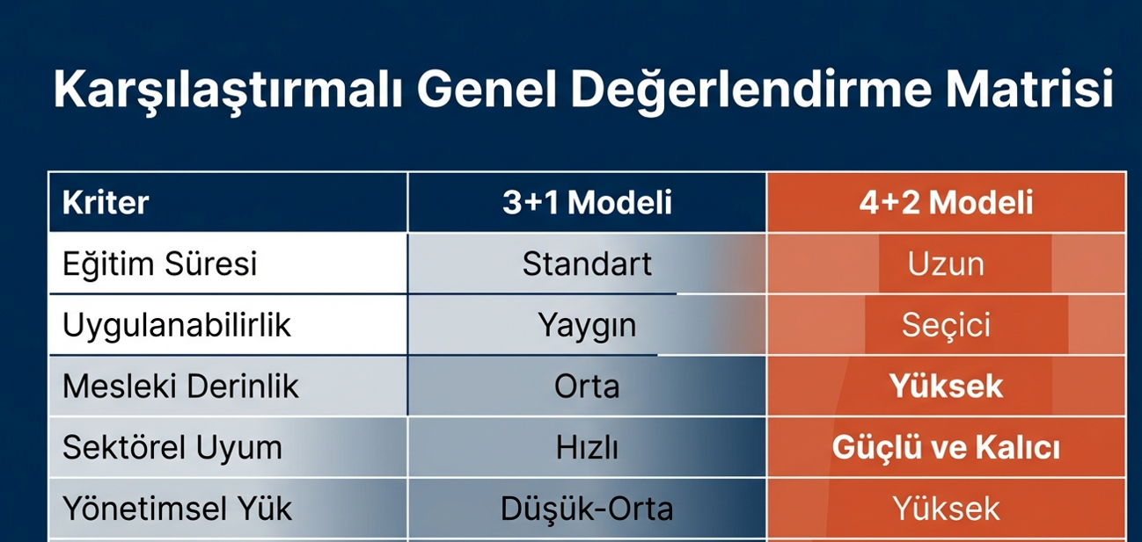

Slide 12
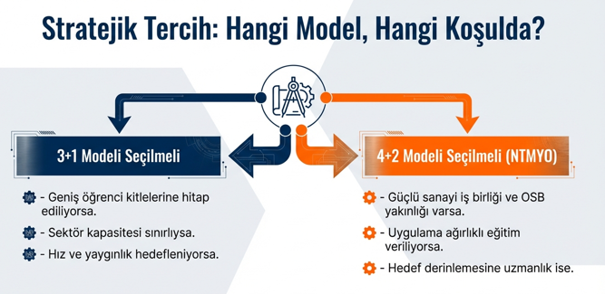

Slide 13
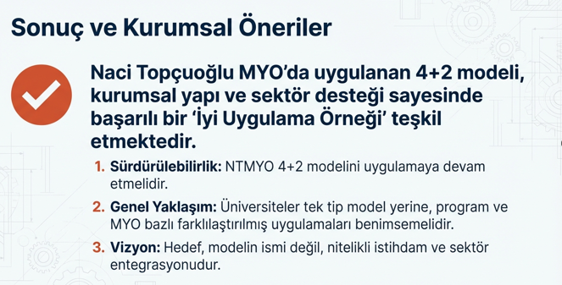

Slide 14
TEŞEKKÜRLER

